Slide 1

Конкурс моделей наставничества педагогических работников Югры в 2024 году
г.Нефтеюганск,2024
МУНИЦИПАЛЬНОЕ БЮДЖЕТНОЕ УЧРЕЖДЕНИЕ ДОПОЛНИТЕЛЬНОГО ОБРАЗОВАНИЯ
“ЦЕНТР ДОПОЛНИТЕЛЬНОГО ОБРАЗОВАНИЯ “ПОИСК”
Номинация: “Лучшая модель наставничества молодых педагогов”
“Практика сопровождения молодого специалиста #Успешный старт”
Участники:
Хисматуллина Флора Раисовна, педагог-организатор высшей квалификационной категории (наставник)
Горбунова Алина Леонидовна, педагог-организатор, молодой специалист (наставляемый)

Slide 2
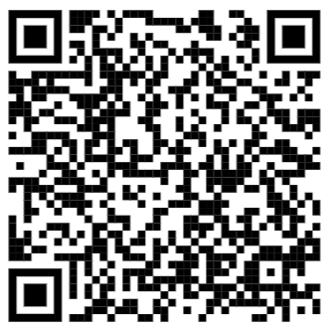
ПРАКТИКА
СОПРОВОЖДЕНИЯ МОЛОДОГО ПЕДАГОГА
#УСПЕШНЫЙ СТАРТ
Срок реализации:февраль, 2023г - настоящее время
Персонализированная программа сопровождения молодого педагога

Slide 3

НАСТАВНИК
ЦЕЛЕВАЯ АУДИТОРИЯ
ХИСМАТУЛЛИНА ФЛОРА РАИСОВНА
Педагог-организатор высшей квалификационной категории, педагогический стаж 8 лет, лауреат конкурса “Учитель года - 2020”, председатель профсоюзной организации МБУ ДО “ЦДО “Поиск”, активный участник общественной жизни города Нефтеюганска.

Slide 4

НАСТАВЛЯЕМЫЙ
ЦЕЛЕВАЯ АУДИТОРИЯ
ГОРБУНОВА АЛИНА ЛЕОНИДОВНА
Педагог-организатор, молодой специалист, стаж работы 1 год 6 месяцев, куратор Общероссийского движения детей и молодежи “Движение Первых”, куратор ресурсного профориентационного центра “ПРОФкомпас”. Обладает лидерскими, организационными и коммуникативными навыками, развитой эмпатией.

Slide 5
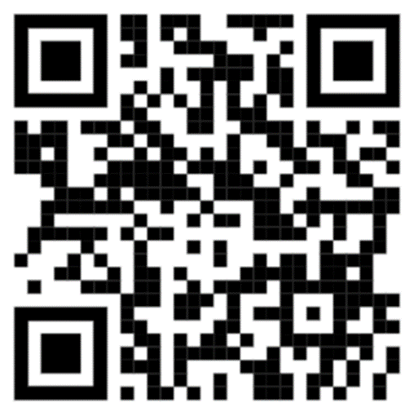


РЕШАЕМАЯ ПРОБЛЕМА
КАДРОВЫЙ ДЕФИЦИТ
ПРИЧИНЫ:
Трудность в привлечении молодых специалистов
ВЫХОД ЕСТЬ!
НАСТАВНИЧЕСТВО
Тенденция “вымывания” молодой и средней возрастной категории педагогов
С помощью выстраивания “ТРАЕКТОРИИ”, по которой будет двигаться наставляемый согласно разработанной персонализированной программе.
ЧТО С ЭТИМ ДЕЛАТЬ?

Slide 6




ПРЕДМЕТ НАСТАВНИЧЕСТВА
НАСТАВЛЯЕМЫЙ
НАСТАВНИК
СОЗДАНИЕ КАНАЛА ОБМЕНА ЛИЧНОСТНЫМ, ЖИЗНЕННЫМ И ПРОФЕССИОНАЛЬНЫМ ОПЫТОМ ДЛЯ КАЖДОГО УЧАСТНИКА ПРАКТИКИ

Slide 7
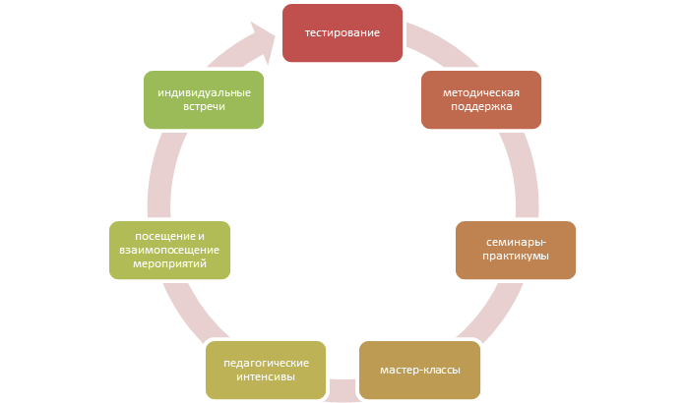
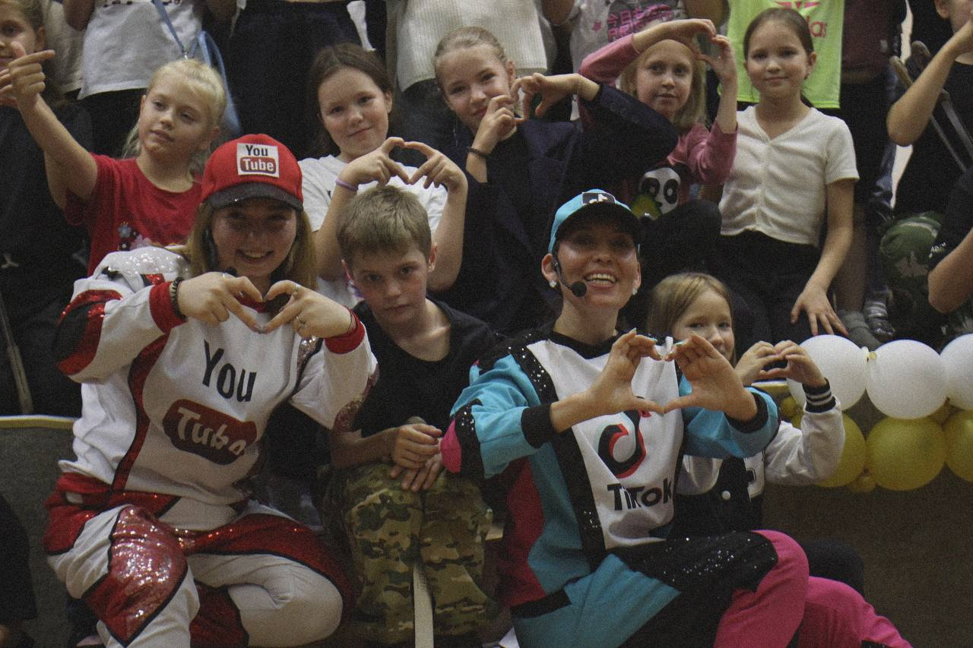
ФОРМЫ СОТРУДНИЧЕСТВА

Slide 8


ДЕЙСТВУЮЩИЕ ЛИЦА ПРАКТИКИ
ДИРЕКТОР
НАСТАВНИК
ПЕДАГОГИЧЕСКИЙ КОЛЛЕКТИВ
КУРАТОР
НАСТАВЛЯЕМЫЙ

Slide 9
ТРЕК НАСТАВНИКА
02 Кейсы
03 | Сообщество
01 Дискуссионные площадки
05 Методические объединения
04 Диссеминация профессионального опыта
“ПЕРСОНАЛИЗИРОВАННАЯ ПРОГРАММА”
“КОМПЕТЕНТНОСТНЫЙ ЛИДЕР”
“ПЕДАГОГИЧЕСКАЯ ИНИЦИАТИВА”

Slide 10
ТРЕК НАСТАВЛЯЕМОГО
02 Образовательные интенсивы
03 | Участие в проекте “ОБРпонедельник”
01 Общественная деятельность
07 Участие в профессиональных конкурсах
04 Участие в творческих группах
06 Мастер-классы
05 Индивидуальная работа

Slide 11
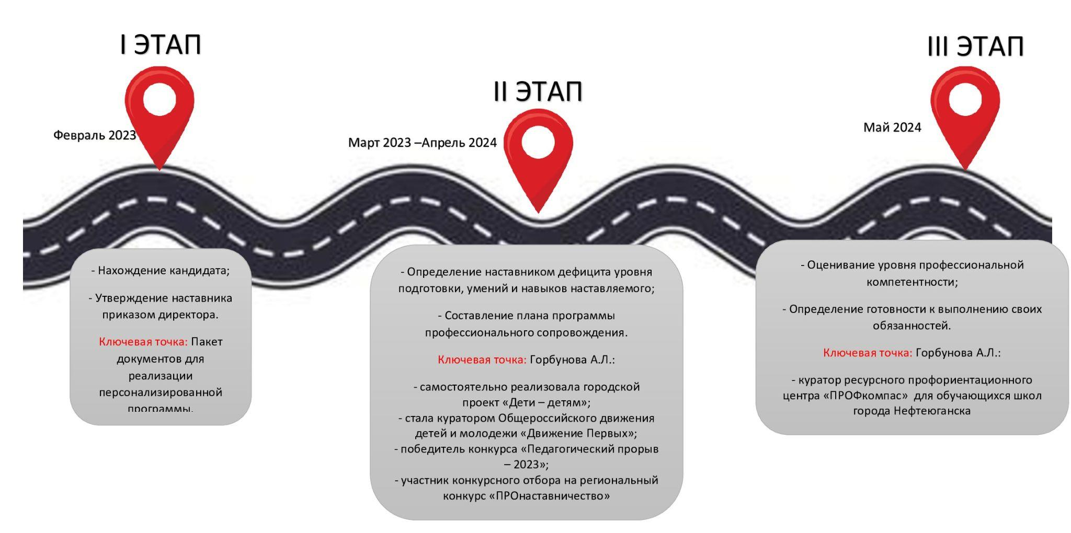
ДОРОЖНАЯ КАРТА НАСТАВЛЯЕМОГО

Slide 12
ВНУТРЕННИЕ ЛОКАЛЬНЫЕ НОРМАТИВНЫЕ ДОКУМЕНТЫ
Образовательный проект “Педагогическая инвестиция”.
2. План работы с наставляемым в рамках общего проекта “Педагогическая инвестиция”.
3. Положение о наставничестве.
4. Приказ о формировании наставнических пар.
5. Персонализированная программа наставничества “Наставник-Наставляемый”
6. Материалы, подтверждающие положительную динамику развития наставляемого.

Slide 13
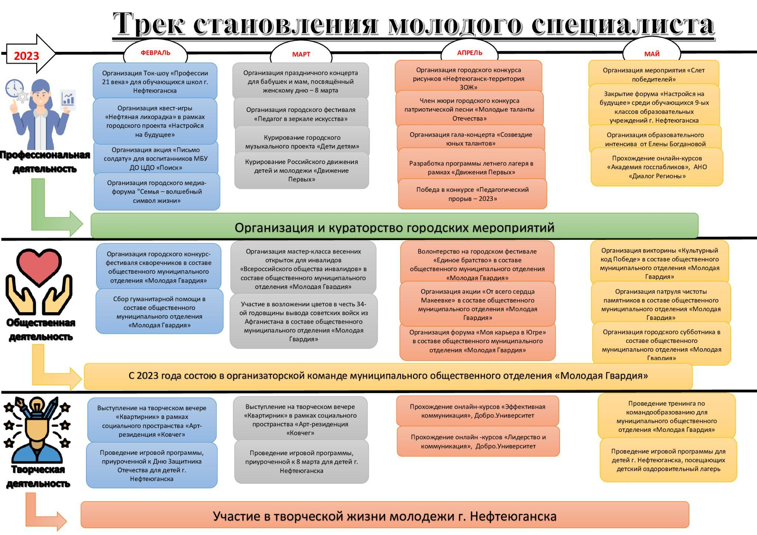

Slide 14
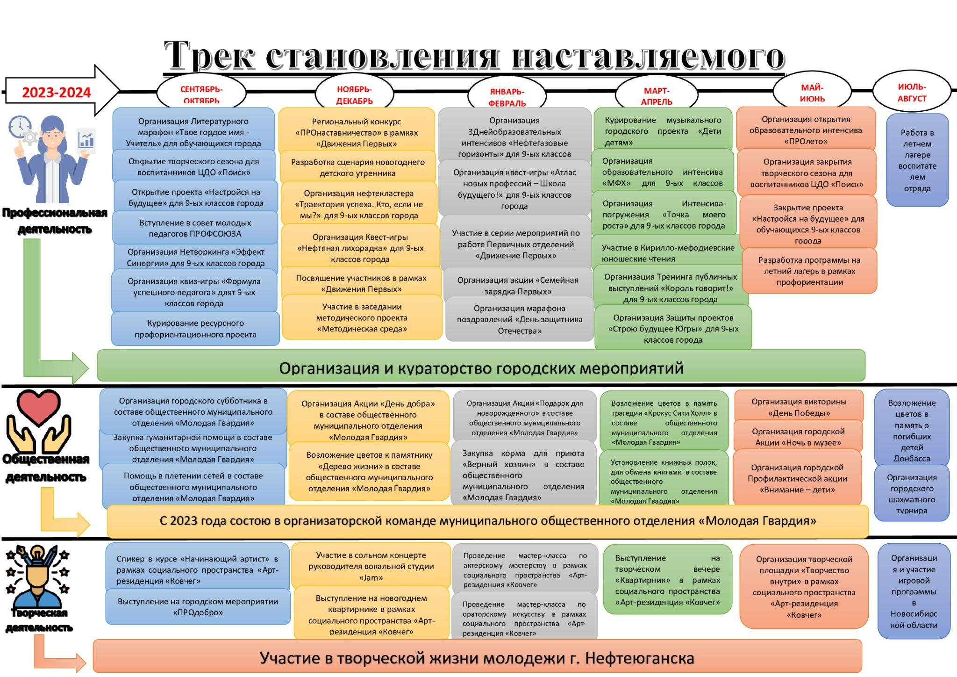

Slide 15

РЕЗУЛЬТАТЫ РЕАЛИЗАЦИИ ПРАКТИКИ НАСТАВНИЧЕСТВА
01 Высокий уровень включенности наставляемого Горбуновой А.Л. в педагогическую работу, культурную жизнь образовательной организации.
02 Повышение профессиональной компетентности молодого педагога, его мастерства и педагогической культуры.
03 Повышение качества самообразования.
04 Рост числа собственных профессиональных работ.
05 Приобретение опыта через участие в профессиональных конкурсах.
06 Возникновение модели “реверсивного наставничества”
07 Методическая находка - проведение “бинарных” мероприятий “молодой специалист - наставник”

Slide 16
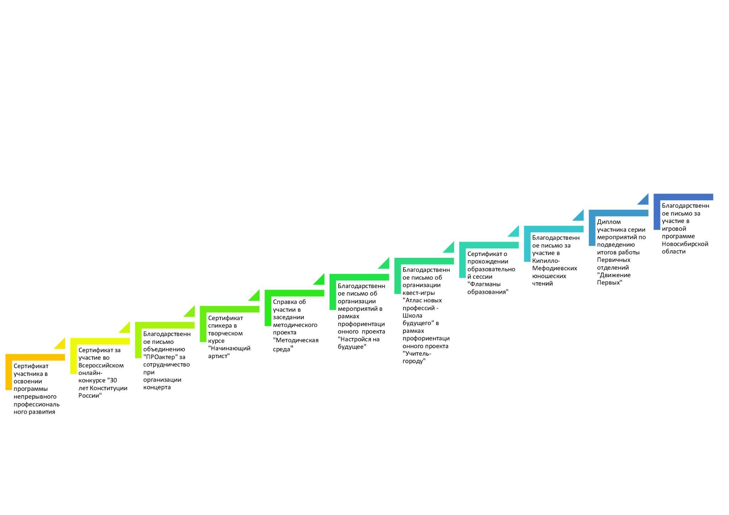


ДОСТИЖЕНИЯ НАСТАВЛЯЕМОГО
(2023-2024г)

Slide 17
ИСПОЛЬЗОВАННЫЕ РЕСУРСЫ И УСЛОВИЯ ДЛЯ РЕАЛИЗАЦИИ МОДЕЛИ
РЕСУРСЫ
ПАРТНЕРЫ
ИРО ХМАО-Югры
Кадровые
СурГПУ
Организационно-методические и организационно-педагогические
СурГУ
Материально-технические
Департамент образования Администрации г. Нефтеюганска
Финансово-экономические
Первичная профсоюзная организация МБУ ДО “ЦДО “Поиск”
Психолого-педагогические

Slide 18



ТИРАЖИРОВАНИЕ ПРАКТИКИ
РУКОВОДЯЩИМ РАБОТНИКАМ ОБРАЗОВАНИЯ
ПЕДАГОГАМ
МЕТОДИСТАМ
КОМУ?

Slide 19
ЗРЕЛОСТЬ МОДЕЛИ НАСТАВНИЧЕСТВА
Практика имеет подтвержденную эффективность – накоплены фактические данные по показателям, подтверждающим эффективность модели практики, практика готова к тиражированию внутри и вне организации-участника.
Перспективами развития практики наставничества являются запланированные мероприятия:
01 Участие наставляемого в конкурсе “Учитель года - 2024” в номинации “Педагогический дебют”
02 Участие в конкурсе на Грант Губернатора ХМАО-Югры.
03 Аттестация на 1 квалификационную категорию.
04 Конкурс Российского общества “Знание”

